Slide 1
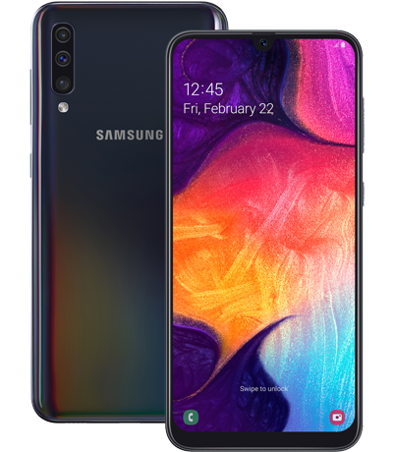
CỬA HÀNG
ĐIỆN THOẠI SAMSUNGGALAXY
Thế Giới Công Nghệ
Hân hạnh phục vụ
Nguyễn Thọ Trường
1

Slide 2
ĐẶC ĐIỂM NỔI BẬC
• Màn hình 5 inches Super AMOLED
• Camera trước độ phân giải cao
• Cấu hình ổn trong mức giả phổ thông
• Bộ nhớ trong 8GB, có hổ trợ thẻ nhớ ngoài
• Hệ điều hành Android 5.1 Lollipop
• Sử dụng 2 sim
Thế Giới Công Nghệ
Hân hạnh phục vụ
Nguyễn Thọ Trường
2

